Slide 1
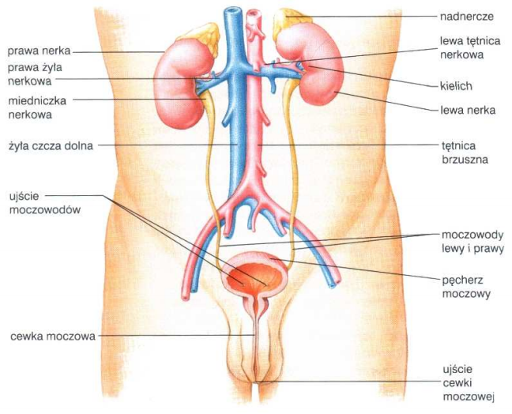
Choroby układu moczowego

Slide 2
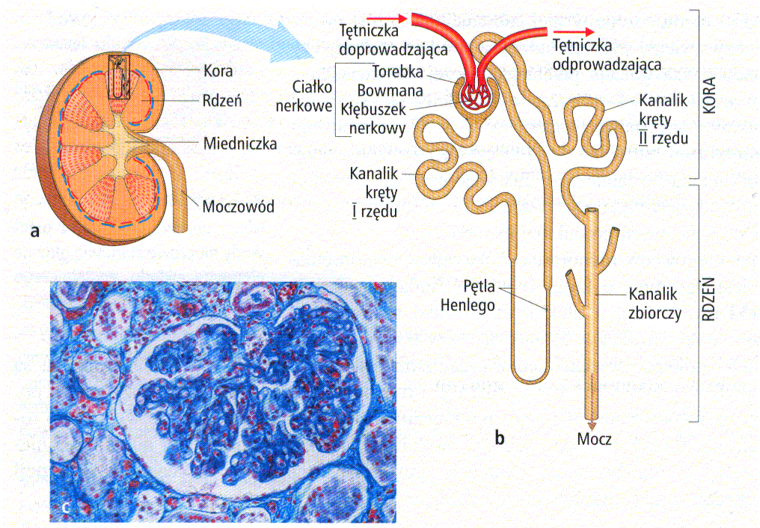
Budowa nerki i system filtracji

Slide 3
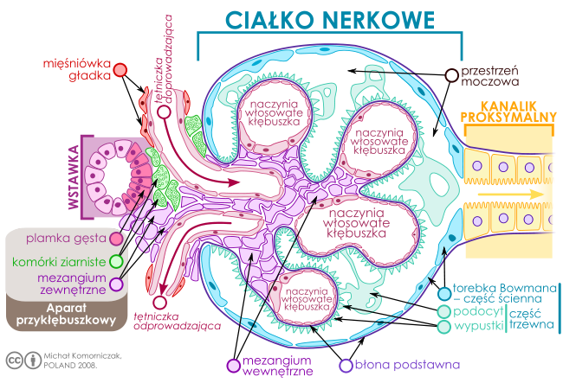
Kłębuszek nerkowy

Slide 4
Autoregulacja przepływu nerkowego
Zwiększenie filtracji: ANF(ANP),EDRF(NO),PGI2,PGE2, stymulacja B-adrenergiczna
Zmniejszenie filtracji: Angiotensyna II,EGF, wazopresyna, aldosteron, noradrenalina, TXA2, Interleukina-1,Leukotrieny
Istotny jest wpływ w/w czynników na przepływ kłębuszkowy jak i na skurcz/rozkurcz komórek mezangium (TXA2,leukotrieny, EGF,Interleukina-1)

Slide 5
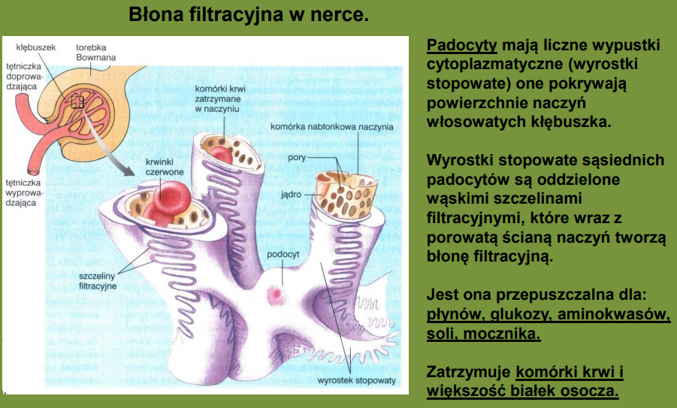

Slide 6
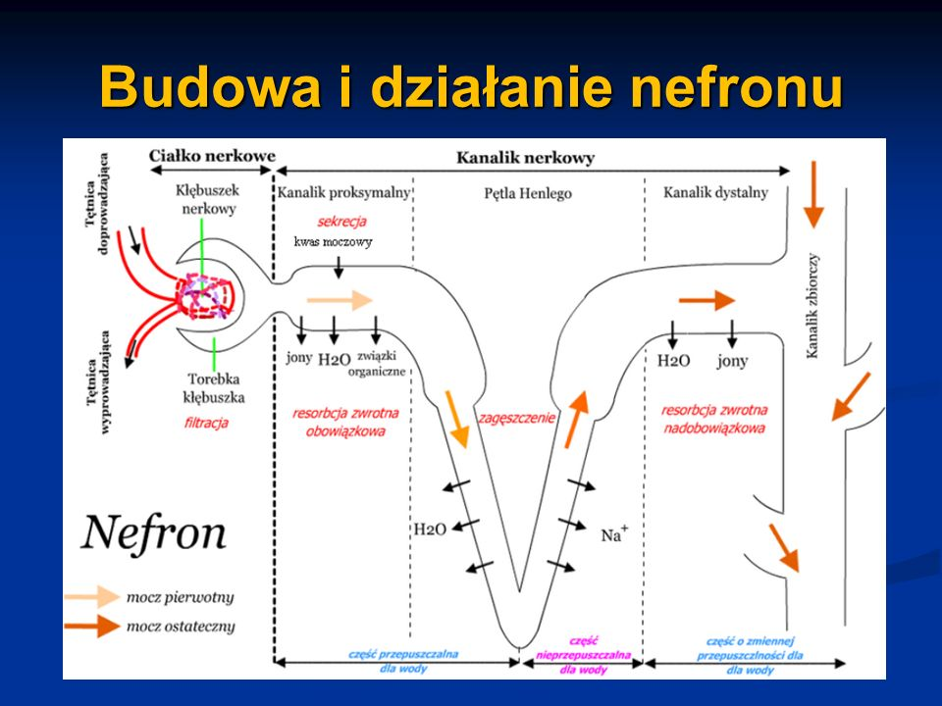

Slide 7
Budowa nefronu
W wierzchołku każdej piramidy znajdują się brodawki nerkowe z polami sitowymi gdzie znajdują się ujścia przewodów wyprowadzających mocz przez kielichy nerkowe do miedniczki nerkowej, z której mocz odprowadza moczowód do pęcherza moczowego.

Slide 8
Produkcja moczu
Etapy powstawania moczu
1. Filtracja-Przesączanie kłębuszkowe- przechodzenie przez błonę filtracyjną kłębuszka z
osocza do przestrzeni moczowej Bowmana wody oraz rozpuszczonych substancji.
Powstaje mocz pierwotny, który od osocza różni się głównie brakiem białka (prawidłowy
przesącz może zawierać 1,5g białka-ujemnie naładowana błona podstawna
kłębuszków odpycha białka w postaci anionów). Ilość- ok.180l (120ml/min)
Zawiera on szkodliwe metabolity, glukozę, sole mineralne, witaminy, aminokwasy, mocznik, woda.
2. Resorbcja- zachodzi w kanalikach proksymalnych- sód(60-75%), potas, wapń i jony dwudodatnie, woda,
aminokwasy, glukoza, mocznik, wodorwęglany(85%). W kanalikach bliższy zachodzi sekrecja kawasu moczowego
3. Zagęszczanie moczu(pętla Henlego)- odzyskiwanie wody w części bliższej i odzyskiwanie
sodu(ok 25%), jonów chlorkowych i potasu w dalszej
4. Resorbcja zwrotna nieobowiązkowa- zachodzi w kanalikach dalszych i zbiorczych(ADH,Aldosteron)
4.1. Sekrecja cewkowa- jony H, K(aldosteron), jony moczanowe, leki i związki egzogenne(ADH pegulacja
reabsorbcji wody), jony amonowe
Mocz ostateczny- woda, jony: (sodowe, potasowe, wodorowe), mocznik, kwas moczowy, toksyny, metabolity leków, Białko wydalane z moczem maks150mg/dobę!
Wielkość filtracji kłębuszkowej (eGFR) zależy od:
-wielkość przepływu osocza(RPF)
- powierzchni filtracyjnej kłębuszków nerkowych
- przepuszczalności błony filtracyjnej
- ciśnienia filtracji
Najczęściej istotny spadek wartości eGFR widzimy w:nefropatii cukrzycowej, nefropatii nadciśnieniowej, śródmiąższowych zapaleniach nerek, leki nefrotoksyczne, nefropatia zaporowa,nowotwory i inne………

Slide 9
Czynność nerek
Erytropoetyna-aparat przykłębuszkowy-tzw plamka gęsta (+wątroba)
Renina-aktywuje układ RAA-gospodarka sodowo-potasowa, wodna i RR
1,25-dihydroksycholekalcyferol- gospodarka wapniowo-fosforanowa
Degradacja hormonów-insulina, aldosteron, PTH
Metabolizm- glukoneogeneza, metabolizm aminokwasów

Slide 10
Choroby nerek i dróg moczowych
1.ZUM
2.Ostre uszkodzenia nerek
3.Przewlekłe choroby nerek
Różnice-przebieg kliniczny, objawy, powikłania, diagnostyka, leczenie
4.Nowotwory
5.Kamica

Slide 11
Diagnostyka laboratoryjna funkcji nerek
Oznaczanie substancji wydzielanych przez nerki: mocznik, kwas moczowy, kreatynina, aminokwasy, kreatyna, amoniak
Mocznik-3/4 N białkowego, powstaje w wątrobie. Wydalanie-90% nerki, 10%-pot i kał. BUN-ilość N zawarta w moczniku(BUN=mocznikx0,46mg/dl
Kreatynina(1-2% kreatyny mięśniowej/dobę degraduje się do kreatyniny). Jest wydzielana tylko przez nerki! Wartość w monitorowaniu cz. nerek gdy duża część nefronów ulegnie uszkodzeniu i eGFR<50ml/min/1,73m2
Kwas moczowy- produkt oksydacji puryn(rozpad komórkowy). 70% eliminacja przez nerki, 30% p.pokarmowy. Tylko 10% w kw. moczowego z moczu pierwotnego ulega wydaleniu z moczem.
Amoniak- powstaje z aminokwasów w procesie dezaminacji (wątroba, trawienie pokarmów, bakterie jelitowe ,w m.szkieletowych podczas wysiłku)
Jest metabolizowany w wątrobie (cykl mocznikowy)
Mikroalbuminuria i wskaźnik ACR- „utajone” uszkodzenie nerek

Slide 12
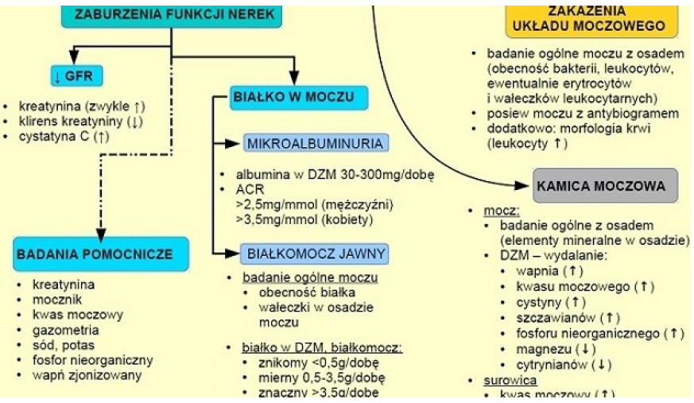
Parametry nerkowe
Mikroalbuminuria i wskaźnik ACR- „utajone” uszkodzenie nerek(DB, HA)

Slide 13
 | Dobowa zbiórka moczu (mg/24 h) | Nocna zbiórka moczu (µg/min) | Pojedyncza porcja moczu
 |  |  | albumina mg/l | płeć | ACR mg/g
normoalbuminuria | <30 | <20 (15) | <20 | M K | <20 <30
mikroalbuminuria | 30–300 | 20–200 | 20–200 | M K | 20–200 30–300
makroalbuminuria | >300 | >200 | >200 | M K | >200 >300

Slide 14
Białkomocz czynnościowy
Ortostatyczny
W chorobach gorączkowych
Duży wysiłek fizyczny
Intensywny stres
Znaczna hiperlordoza lędźwiowa
Długotrwałe przemarznięcie lub przegrzanie
Białkomocz selektywny- wczesne stadium choroby; ucieczka białek o małej masie cząsteczkowej- albumina, transferryna
Białkomocz nieselektywny- późne stadium choroby; ucieczka białek o dużej masie cząsteczkowej-Immunoglobuliny

Slide 15
Stężenie kreatyniny w surowicy
łatwe do zmierzenia,
nie informuje o faktycznym stanie czynności nerek → czynniki wpływające na wynik: wiek, płeć, rasa, masa ciała
Poziom kreatyniny u zdrowych ludzi:
mężczyźni
0,97 do 1,37 mg/dl
kobiety
0,88 do 1,28 mg/dl

Slide 16
eGFR- Współczynnik przesączania kłębuszkowego
ilość osocza przefiltrowana w jednostce czasu przez kłębuszki nerkowe do tzw. moczu pierwotnego. Zwykle podawany jest w ml/min/1.72m²
Do wyliczania GFR stosuje się pomiar klirensu substancji, która po przefiltrowaniu do moczu pierwotnego nie ulega reabsorbcji ani wydzielaniu w kanalikach nerkowych. Klirens substancji = wielkości GFR
Inulina-spełnia warunki ale oznaczanie jej klirensu jest długotrwałe oraz musi być ona podana pacjentowi dożylnie(reakcje!)
W praktyce klinicznej GFR oceniamy przy użyciu klirensu endogennej kreatyniny (CLkr) uwzględniając zmienne: wiek, płeć, rasa oraz masa ciała
GFR=KfxEFP; gdzie Kf- wsp.przesączania zależny od przepuszczalności i powierzchni błony filtracyjnej, a EFP-efektywne ciśnienie filtracyjne zależne od ciśnienia krwi przepływającej,ciśnienia osmotycznego, ciśnienia w cewkach bliższych

Slide 17
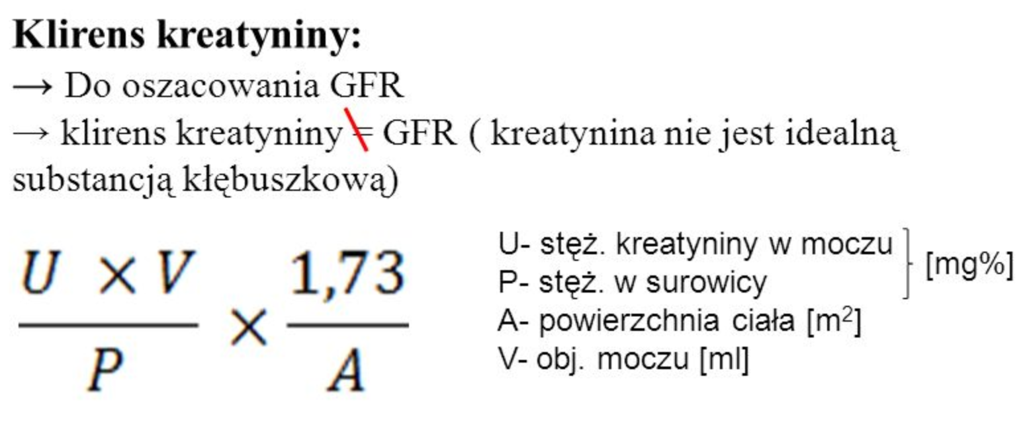
BADANIA CZYNNOŚCIOWE NEREK
OCENA WIELKOŚCI FILTRACJI KŁĘBUSZKOWEJ (GFR)
1. Klirens endogennej kreatyniny (ml/min) - mierzony w oparciu o dobową zbiórkę moczu, oraz dane: masa ciała i wzrost pacjenta).
Wartości prawidłowe:
mężczyźni - 125 ± 15 ml/min/1,73 m² pow. ciała
kobiety - 115 ± 15 ml/min/1,73 m² pow. ciała

Slide 18
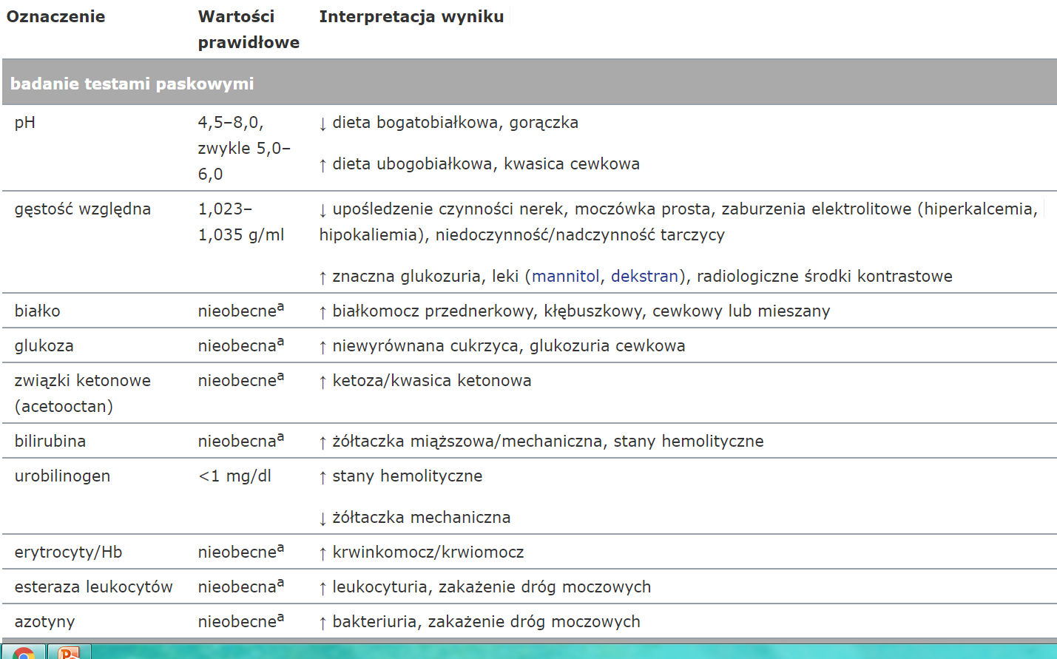
Prawidłowe badanie moczu

Slide 19
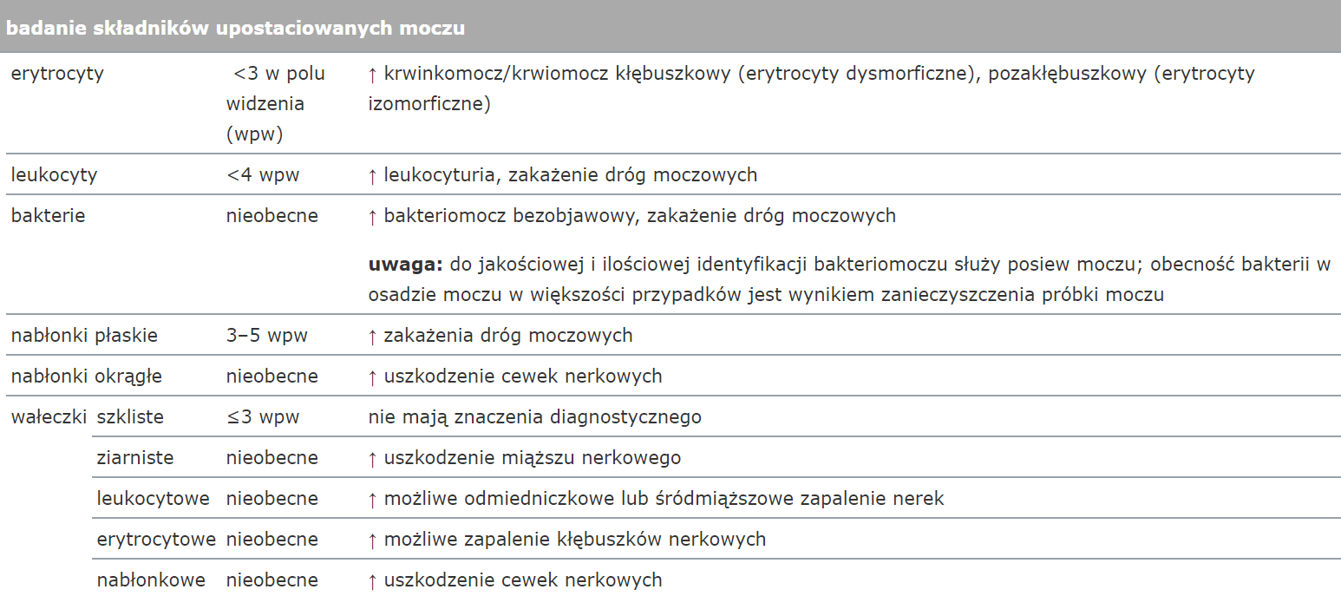
Badanie osadu moczu

Slide 20
Obecność ciał ketonowych w moczu
Produkty przemiany tłuszczów i białek
Kilkudniowa gorączka
Odwodnienie (biegunka, wymioty)
Dieta ketogenna (bogatotłuszczowa, ubogowęglowodanowa)
Kilkudniowe głodzenie
Niewyrównana cukrzyca
Próg nerkowy dla glukozy- 180mg/dl
Całkowita ilość białka w moczu nie może przekraczać 150mg na dobę(prawidłowo brak białka)

Slide 21
Przypadek 1
Chory 45l zgłosił się do IP z powodu bólu w okolicy lędźwiowej po stronie lewej, złego samopoczucia, dreszczy i gorączki do 38,5st.C. Dolegliwości nasilają się od 3 dni.. Przyjmował Paracetamol i Urosept. Leczy się na cukrzycę-przyjmuje Diaprel. Od wczoraj ból w cewce przy mikcji, ból podbrzusza. Podczas chodzenia nasila się ból lewej okolicy L-S. Ma nudności i, dziś wymiotował 3x treścią żołądkową.
Badanie przedmiotowe: dodatni objaw Goldflama po stronie lewej, tkliwość w podbrzuszu lewym.
RR-150/90, tt miarowe 95min, suche śluzówki

Slide 22
Badania laboratoryjne
Wykonano następujące badania:
badanie morfologii krwi
Parametr | Wynik pacjenta | Wartości referencyjne
WBC | 15,6 | 4-10 tys/µl
RBC | 4,9 | 4,5-5,9 X 10⁶ /µl
HGB | 16,8 | 14-18 g/dl
HCT | 49% | 41-53%
MCV | 89 | 83-103fl
MCH | 31 | 28-34pg
MCHC | 33 | 32-36
PLT | 211 | 150-350 tys/µl

Slide 23
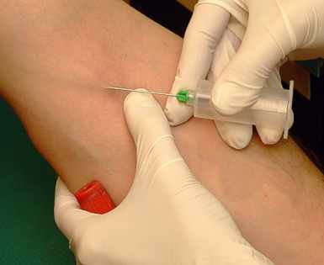
Badania Laboratoryjne
OB. – 38 ( wartości referencyjne < 15mm/h )
Białko CRP – 90 mg/l (wartości referencyjne
< 5 mg/l )
stężenie mocznika 70 mg/dl
( wartości referencyjne 15-40mg/dl )
Glikemia-147mg/dl (wartości referencyjne 70-99 mg/dl)
stężenie kreatyniny 1,7 mg/dl , eGFR>60ml/1,73m2) ( wartości referencyjne 0,6 – 1,3mg/dl, eGFR>91ml/1.73m2 )

Slide 24
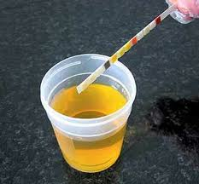
Badania laboratoryjne
Badanie ogólne moczu:
Białko w moczu 60 mg
liczba leukocytów 15-20 wpw ( 0-5 )
liczba erytrocytów świeżych 45 – 50 wpw
( 0 – 3 )
liczba erytrocytów wyługowanych 8-10 wpw
obecne bakterie
Obecność azotynów

Slide 25
Jakie badania dodatkowe zlecisz?
Posiew moczu
USG układu moczowego
ProCT
Posiew krwi(hospitalizacja)

Slide 26
Posiew- 2-3 dni
USG- układ moczowy prawidłowy
ProCT-1,15 ug/l
Posiew krwi- 2 doby

Slide 27
Przypadek 1 –
Ostre odmiedniczkowe zapalenie nerek(OOZN)
Niepowikłane OOZN jest następstwem zakażenia wstępującego z dolnego odcinka układu moczowego. Zakażenie i proces zapalny dotyczą układu kielichowo-miedniczkowego oraz przylegającego miąższu rdzenia nerki. Obraz kliniczny bywa różny: od objawów zapalenia pęcherza moczowego (subkliniczne OOZN, występuje w 30–50% przypadków niepowikłanego zapalenia pęcherza moczowego) do urosepsy
Nieleczone lub źle leczone OOZN może doprowadzić do nieodwracalnego uszkodzenia nerek a w konsekwencji do ich niewydolności.

Slide 28
Przypadek 1 – odmiedniczkowe zapalenie nerek
Przyczyny i czynniki ryzyka:
Escherichia coli (w niektórych krajach wyjątek stanowią młode kobiety w okresie dużej aktywności seksualnej, u których wzrasta do 20-30% częstość zakażeń wywołanych przez Staph. saprophyticus).
Rzadziej występują inne bakterie Gram(-), głównie Proteus, Klebsiella,
Bakterie Gram(+): gronkowce, paciorkowce, enterokoki
Bardzo rzadko grzyby (u diabetyków nieco częściej),
wirusy (HSV, Adenowirusy).
Nawroty zakażeń pozaszpitalnych wywołane są w 65-75% przez E.coli. jednak duży udział mają wielooporne drobnoustroje z rodzajów Enterobacter, Acinetobacter, Pseudomonas, Stenotrophomonas, Serratia, a także gronkowce, enterokoki i grzyby.
U osób z obniżona odpornością- wirusy Herpes, grzyby
Czynniki sprzyjające: Zaburzenia odpływu moczu, cukrzyca, ciąża,
długotrwałe cewnikowanie

Slide 29
Leczenie
Stosuje się terapię antybiotykami. Antybiotykoterapia empiryczna lub w oparciu o posiew moczu i antybiogram.
Leki przeciwgorączkowe i przeciwbólowe.
W czasie trwania choroby należy ograniczyć aktywność fizyczną i przyjmować min. 2-3l płynów dziennie.
Przypadki ciężkie- hospitalizacja

Slide 30
Przypadek 2
W godzinach rannych na izbę przyjęć trafił mężczyzna w wieku 48 lat, blady, z silnymi niespodziewanymi bólami w okolicy lędźwiowej i obrzękami twarzy. Skarżył się na ogólne złe samopoczucie, bóle głowy, senność, utratę łaknienia. Był blady, wymiotował.
W wywiadzie okazało się, że 10 dni temu chorował na zapalenie gardła.
W ciągu ostatnich dni zauważył znaczne ograniczenie objętości dobowo oddawanego moczu i zmianę koloru moczu
Pomiar ciśnienia – wzrost ciśnienia tętniczego

Slide 31
Badania laboratoryjne
Wykonano następujące badania:
Morfologia krwi
Parametr | Wynik | Wartości referencyjne
WBC | 9,6 | 4-10 tys/µl
RBC | 4,5 | 4,5-5,9 X 10⁶ /µl
HGB | 13 | 14-18 g/dl
HCT | 41% | 41-53%
MCV | 86 | 83-103fl
MCH | 31 | 28-34pg
MCHC | 33 | 32-36
PLT | 211 | 150-350 tys/µl

Slide 32
Badania laboratoryjne
Badanie ogólne moczu:
- skąpomocz
Białko w moczu < 3 g/dobę
liczba leukocytów 10-12 wpw ( 0-5)
liczba erytrocytów świeżych 45 – 50 wpw
( 0 – 3 )
liczba erytrocytów wyługowanych 8-10 wpw
obecne wałeczki czerwonokrwinkowe, oraz ziarniste lub szkliste

Slide 33
Badania laboratoryjne
stężenie mocznika 48 mg/dl
( wartości referencyjne 15-40mg/dl )
stężenie kreatyniny 1,4 mg/dl, eGFR>70ml/1,73m2
( wartości referencyjne 0,6 – 1,3mg/dl )
ASO > 200

Slide 34
Przypadek 2 – kłębuszkowe zapalenie nerek
zespoły chorobowe toczące się w obrębie kłębuszków nerkowych spowodowane wieloma czynnikami z wyjątkiem niedokrwienia i czynników metabolicznych
( skrobiawica )
Podłożem zapalenia są nieprawidłowe procesy immunologiczne, patogeneza w wielu przypadkach jest nieznana
mogą mieć charakter pierwotny ( choroba jest ograniczona do samych nerek ) lub wtórny ( jest jednym z objawów choroby ogólnoustrojowej np. tocznia układowego )

Slide 35
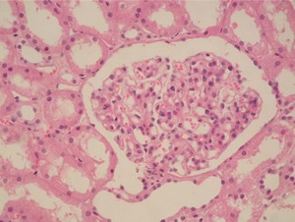
Klębuszkowe zapalenia nerek (glomerulonephritis) to grupa chorób charakteryzujących się zajęciem przez proces zapalny klębuszków nerkowych, co z kolei jest przyczyna nieprawidłowej pracy nerek. W obrębie klębuszków nerkowych gromadzą się komórki zapalne (limfocyty i leukocyty) i białka krwi (przeciwciała), co pobudza prawidłowe komórki klębuszka do namnażania się

Slide 36
Przypadek 2 – kłębuszkowe zapalenie nerek
ostre kłębuszkowe zapalenie nerek
kłębuszkowe zapalenie nerek typu IgA (nefropatia IgA)
ogniskowe segmentalne stwardnienie kłębuszków nerkowych
błoniaste kłębuszkowe zapalenie nerek
submikroskopowe kłębuszkowe zapalenie nerek
gwałtownie postępujące kłębuszkowe zapalenie nerek

Slide 37
Przypadek 2 - leczenie
skuteczna likwidacja wszelkich wewnątrzustrojowych ognisk zakaźnych i chorób nowotworowych
stosowanie odpowiedniej diety odciążającej nerki w ich działaniu przesączającym, polegającej na znacznym ograniczeniu produktów zawierających białka
bezwzględny wypoczynek

Slide 38
Ostre kłębuszkowe zapalenie nerek zwykle ustępuje całkowicie, a w lekkich przypadkach często nawet nie zostaje rozpoznane.
Tylko w kilku procentach przypadków dochodzi do trwalej niewydolności nerek. Przewlekle wtórne kłębuszkowe zapalenie nerek bardzo często całkowicie ustępuje po wyleczeniu przyczyny. Jeżeli nie uda się jej usunąć, to kłębuszkowe zapalenie nerek może doprowadzić do ich niewydolności, co w najcięższych przypadkach może nastąpić w ciągu kilku tygodni lub miesięcy, nawet pomimo stosowania wszystkich możliwych sposobów leczenia. Wynik leczenia przewlekłego kłębuszkowego zapalenia nerek jest trudny do przewidzenia.

Slide 39
Przypadek 2 – zapobieganie
leczenie wszelkich zakażeń i stanów zapalnych wywołanych zwłaszcza przez paciorkowce
kontrolne badanie moczu w 14-21 dni po tego typu zakażeniach

Slide 40
Przypadek 3
Do lekarza rodzinnego zgłosiła się kobieta lat 44 z nagłym, ostrym i bardzo silnym bólem w okolicy lędźwiowej promieniującym do podbrzusza. Towarzyszyły temu dreszcze, nudności i wymioty. Bardzo się poci.
W wywiadzie powiedziała, że ostatnio często miała parcie na pęcherz a przy oddawaniu moczu, mocz był czasami podbarwiony krwią

Slide 41
Badania laboratoryjne
Wyniki badań
- badanie morfologii krwi
Parametr | wynik | Wartości referencyjne
WBC | 10 | 4-10 tys/µl
RBC | 4,1 | 4,0-5,2 X 10⁶ /µl
HGB | 12 | 12-16 g/dl
HCT | 38% | 36-46%
MCV | 86 | 83-103fl
MCH | 29 | 28-34pg
MCHC | 33 | 32-36

Slide 42
Badania laboratoryjne
Badanie ogólne moczu:
pH-5,1
Białko w moczu 10 mg/dl
liczba leukocytów 25-30 wpw ( 0-5 )
liczba erytrocytów świeżych - pokrywają całe pole widzenia ( 0 – 3)
liczba erytrocytów wyługowanych 8-10 wpw
obecne bakterie

Slide 43
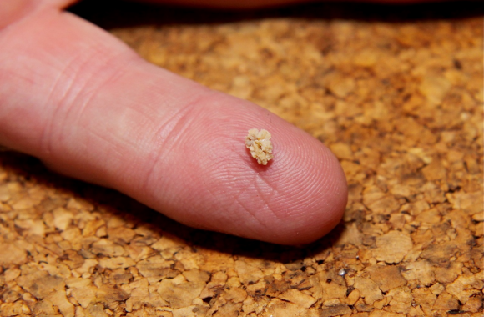
Chorą przyjęto do Kliniki Urologii
Zlecono badanie osadu moczu: kryształki szczawianów wapnia
W godzinach rannych chora oddała krwisty mocz i wydaliła

Slide 44
Przypadek 3 – kamica nerkowa
Choroba polegającą na tworzeniu się w nerkach złogów zbudowanych najczęściej ze szczawianu lub fosforanu wapnia, rzadziej z moczanów lub cystyny. Do powstania złogów dochodzi, gdy stężenie tych substancji w moczu jest za duże – wówczas się wytrącają. Aby jednak ten proces zaszedł, potrzebne jest ognisko krystalizacji np. złuszczone komórki, konglomeraty bakterii, oraz zastój moczu.
Jest najczęściej następstwem zbyt małego spożycia płynów, zaburzeń metabolicznych, może też być skutkiem utrudnionego odpływu moczu związanymi z wadami anatomicznymi , bądź u mężczyzn ze znacznym przerostem gruczołu krokowego.

Slide 45
Przypadek 3 – kamica nerkowa
Mężczyźni cierpią na kamicę cztery razy częściej niż kobiety. Kobiety są zagrożone kamicą w czasie ciąży, bo wtedy częściej dochodzi do zastoju moczu oraz bakteryjnych infekcji dróg moczowych. Bakterie alkalizują mocz, a w środowisku zasadowym szybciej wytrącają się sole wapnia, co sprzyja tworzeniu się kamieni.
Atak kolki nerkowej zaczyna się nagle np. :
po dużym wysiłku fizycznym
długiej podróży samochodem
po nadużyciu alkoholu
po odwodnieniu

Slide 46
Przypadek 3 - leczenie
- W większości przypadków wystarczające jest przyjmowanie leków przeciwbólowych , rozkurczowych, rozkurczających mięśnie ściany dróg moczowych oraz picie dużych objętości
( 3 – 4 l ) płynów w celu wypłukania kamienia ( gdy kamień śr< 5mm i poza bólem nie ma innych dolegliwości ).
- Duże kamienie, zwłaszcza upośledzające drożność dróg moczowych(tzw. odlewowe), wymagają leczenia operacyjnego, litotrypsji przezskórnej lub rozbicia z użyciem fal radiowych

Slide 47
Przypadek 3 - zapobieganie
wypijanie takiej objętości płynów, aby objętość moczu zawsze wynosiła co najmniej 2l na dobę
Zaleca się ograniczenie spożycia mięsa, również ryb ( mięso jest źródłem substancji zakwaszających mocz, które ułatwiają powstawanie kamieni
Ograniczenie spożycia soli, gdyż sód powoduje zwiększenie wydalania wapnia z moczem, z którego mogą tworzyć się złogi.
Jeżeli skład kamienia został zbadany i zawiera on szczawiany należy ograniczyć spożywanie: czekolady, kawy, herbaty, orzechów, rabarbaru, szpinaku, truskawek, buraków

Slide 48
Przypadek 4
Do lekarza pierwszego kontaktu trafiła kobieta lat 38, gorączkująca od kilku dni ( 37.6-38°C ).
Skarżyła się na ból brzucha w okolicy nadłonowej, szczególnie w czasie oddawania moczu. Miała uczucie częstego parcia na pęcherz a trakcie oddawania moczu odczuwała pieczenie. Oddawany mocz jest „krwisty”

Slide 49
Badania laboratoryjne
Wykonano badania:
morfologię krwi
Parametr | Wyniki | Wartości referencyjne
WBC | 9,6 | 4-10 tys/µl
RBC | 3,2 | 4,0-5,2 X 10⁶ /µl
HGB | 11,1 | 12-16 g/dl
HCT | 36% | 36-46%
MCV | 86 | 83-103fl
MCH | 29 | 28-34pg
MCHC | 33 | 32-36
Plt | 190 | 150-350 tys/µl

Slide 50
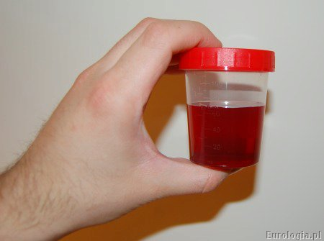
Badania laboratoryjne
OB. – 45 ( wartości referencyjne < 15mm/h )
białko CRP – 32 mg/l (wartości referencyjne
< 5 mg/l )
Badanie ogólne moczu:
- pH > 8
Białko w moczu 15 mg
liczba leukocytów:35-50 wpw ( 0-5 wpw )
liczba erytrocytów świeżych:zalegają pole
widzenia ( 0 – 3 wpw )
liczba erytrocytów wyługowanych (pojedyncze wpw )
obecne bardzo liczne bakterie
Posiew moczu – obecne bakterie

Slide 51
Przypadek 4 – zapalenie pęcherza
Zapalenie pęcherza to schorzenie, które rozwija się w drogach moczowych w wyniku zagnieżdżenia się w nich bakterii. Najczęściej spotykane są pałeczki jelitowe oraz gronkowiec rzadziej grzyby to u osób z obniżoną odpornością, długotrwale zażywających antybiotyki lub leki immunosupresyjne. W 95 % przypadków drobnoustroje pochodzą z cewki moczowej, zaś w pozostałych przypadkach mogą współistnieć z innymi schorzeniami i przedostać się do dróg moczowych z drogą krwionośną lub limfatyczną.

Slide 52
Przypadek 4 – zapalenie pęcherza moczowego
Ryzyko zakażenia układu moczowego jest większe w przypadku :
- istnienia przeszkód w odpływie moczu
kamicy nerkowej
kobiet w ciąży i połogu
cukrzycy

Slide 53
Przypadek 4 - leczenie
Leczenie zapalenia pęcherza moczowego polega na usunięciu przyczyny infekcji, podaniu antybiotyków
Leczenie objawowe:
przyjmowanie dużych ilości płynów, nie mniej niż 2 litry
regularne oddawanie moczu
dbanie o higienę osobistą, szczególnie miejsc intymnych
stosowanie lekkostrawnej diety, zapobiegającej zaparciom

Slide 54
Przypadek 5
59 letni mężczyzna zgłosił się do szpitala , skarżąc się na ogólne osłabienie, spadek apetytu i nudności, okresowo biegunka. Od kilku tygodni pojawił się świąd skóry.
Zauważył zmniejszenie objętości oddawanego moczu, pojawiły się obrzęki wokół kostek. Od chorego wyczuwa się nieprzyjemny, kwasiczy oddech.
Leczy się na cukrzycę. Przyjmuje Diaprel. Nie mierzy regularnie poziomu glikemii.

Slide 55
Przypadek 5 – badania laboratoryjne
Wykonano następujące badania
Morfologia krwi
Parametr | Wynik | Wartości referencyjne
WBC | 6,6 | 4-10 tys/µl
RBC | 4,2 | 4,5-5,9 X 10⁶ /µl
HGB | 14,1 | 14-18 g/dl
HCT | 48% | 41-53%
MCV | 85 | 83-103fl
MCH | 31 | 28-34pg
MCHC | 33 | 32-36
PLT | 211 | 150-350 tys/µl

Slide 56
Badania laboratoryjne
K – 6,5 ( wartości referencyjne 3,5-5,0 mmol/l
Poziom mocznika 74 mg/dl
( wartości referencyjne 15-40mg/dl )
Poziom kreatyniny 2,1 mg/dl
( wartości referencyjne 0,6 – 1,3mg/dl )
Kwasica metaboliczna
eGFR-49ml/min/1.73m2
Na- 129mmol/l

Slide 57
Przypadek 5 – badania laboratoryjne
Badanie ogólne moczu:
Glukoza w moczu 1,5%
Białko w moczu 12 mg/dl
Ciała ketonowe- dodatnie
liczba leukocytów 10-12 wpw ( 0-5 )
liczba erytrocytów świeżych 15 – 20 wpw
( 0 – 3 )
liczba erytrocytów wyługowanych 2-3 wpw
obecne wałeczki szkliste

Slide 58
Dodatkowo wykonano
Glukoza- 378mg/dl
Mocznik-75mg/dl
HbA1C-8,7%(średnia w okresie 3-4miesięcy-N<6,5%-8%/pow 70rż z cukrzycą)
Krew tętnicza
pH 7,30, pCO₂-33mmHg, pO₂ 95mm Hg
HCO₃– 20mmol/l, BE 12mEq/l
Sat>95%

Slide 59
Przypadek 5 – ostra niewydolność nerek
Mianem ostrej niewydolności nerek określa się nagłe upośledzenie czynności wydalniczej, homeostatycznej i endokrynnej nerek u chorych z uprzednio prawidłową czynnością tego narządu.
Może być uwarunkowana czynnikami :
przednerkowymi( hipoperfuzja nerek uwarukowana hipowolemią na wskutek krwawień zewnętrznych lub wewnętrznych, utraty płynów ustrojowych przez skórę, przewód pokarmowy; na skutek obniżenia ciśnienia tętniczego lub niewydolności lewej komory serca )
nerkowymi ( zmiany zapalne kłębuszków nerkowych, uszkodzenie cewek nerkowych w następstwie długotrwałego niedotlenienia lub działania toksyn egzo- i endogennych, martwica brodawek nerkowych lub kory nerki, choroby naczyń nerkowych)
pozanerkowymi ( niedrożność dróg moczowych: kamica, Guzy, BPH, Urazy moczowodów

Slide 60
Przypadek 5 - leczenia
Najistotniejszym elementem terapii jest wyeliminowanie bezpośredniej przyczyny uszkodzenia nerek.
Powikłaniem ostrego uszkodzenia nerek mogą być : nadciśnienie tętnicze, niedokrwistość, zaburzenia rytmu serca, zakażenia, zapalenia błony śluzowej żołądka.

Slide 61
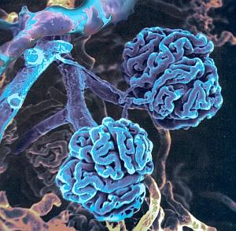
PRZEWLEKŁA NIEWYDOLNOŚĆ NEREK
wieloobjawowy zespół chorobowy powstały
w wyniku zmniejszenia ilości czynnych nefronów niszczonych przez różnorodne procesy chorobowe toczące się
w miąższu nerek.

Slide 62
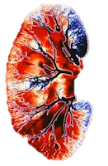
Kryteria rozpoznania
PNN rozpoznaje się gdy przez
3 miesiące utrzymują się
nieprawidłowości morfologiczne
lub czynnościowe nerek, albo
GFR < 60 ml/min/1,73 m2.
PNN rozpoznaje się u osób
z PChN i GFR <90 ml/min/1,73m2.

Slide 63
Najczęstsze przyczyny niewydolności nerek:
  Cukrzyca
  Kłębuszkowe zapalenia nerek
  Nadciśnienie tętnicze
  Wielotorbielowate zwyrodnienie nerek
  Choroby tkanki łącznej (np. toczeń, RZS)

Slide 64
Obraz kliniczny
Objawy ogólne: osłabienie, męczliwość, brak apetytu, hipotermia, obniżona odporność.
Objawy skórne: bladość, suchość, świąd.
Zaburzenia w układzie krążenia: nadciśnienie tętnicze
Zaburzenia w układzie oddechowym: oddech kwasiczy
Zaburzenia w układzie pokarmowym: nudności, wymioty, krwawienia
Zaburzenia ze strony układu nerwowego i mięśni
Zaburzenia gospodarki wodno-elektrolitowej
i równowagi kwasowo-zasadowej

Slide 65
PNN czy ONN- jak zróżnicować?
okres trwania – powyżej 3 miesięcy
wywiad objawy:
-nykturia, poliuria, polidypsja
-świąd skóry (nagromadzenie toksyn mocznicowych)
-zaburzenia libido / miesiączkowania
-bóle kostne, objawy wtórnej nadczynności przytarczyc
Dobra tolerancja wysokich wartości stężeń mocznika i kreatyniny
Wcześniej rozpoznawane upośledzenie czynności nerek
Anemia (długotrwała utrata krwi, toksemia szpiku, niedobór erytropoetyny)
Zmniejszenie wymiarów nerek w badaniu usg

Slide 66
Objawy niewydolności nerek
Ogólne | osłabienie, znużenie, utrata masy ciała, niedożywienie, u dzieci upośledzenie wzrastania
Skóra | sucha, blada lub szaro-brunatna, świąd, siniaki, obrzęki
Układ krążenia | nadciśnienie, zaburzenia akcji serca, duszność, zapalenie osierdzia
Układ pokarmowy | brak apetytu, zaburzenia smaku (metaliczny smak w ustach), nudności i wymioty, uporczywa czkawka, ból brzucha, krwawienie z przewodu pokarmowego
Układ krwionośny | niedokrwistość, skaza krwotoczna (krwawienia z nosa)
Układ moczowy | częste oddawanie moczu (zwłaszcza w nocy), zmniejszenie ilości moczu, bezmocz, ból w okolicy nerek
Układ kostny | bóle kości i stawów, częste złamania, zerwanie ścięgna
Układ nerwowy | zaburzenia koncentracji, pamięci, snu, drżenia, drętwienia lub mrowienia kończyn, zespół niespokojnych nóg
Gruczoły dokrewne | zaburzenia miesiączkowania, niepłodność

Slide 67
Przypadek 6
19 letni mężczyzna zgłosił się do szpitala, skarżąc się na obrzęki kostek nóg, brzucha i powiek, które pojawiły się kilka dni temu. Od kilku dni odczuwał wzdęcia i nieco przytył. Kilka dni temu miał epizod bólu głowy, zauważył, że rzadziej oddaje mocz i jest on ciemniejszy niż zwykle

Slide 68
Przypadek 6 – badania laboratoryjne
Wykonano badania
morfologia krwi
WBC | 7,6 | 4-10 tys/µl
RBC | 5,0 | 4,5-5,9 X 10⁶ /µl
HGB | 15,8 | 14-18 g/dl
HCT | 47% | 41-53%
MCV | 92 | 83-103fl
MCH | 32 | 28-34pg
MCHC | 34 | 32-36
Plt | 300 | 150-350 tys/µl

Slide 69
Badania laboratoryjne
Albumina – 1,2 ( wartości referencyjne 3,5-5,5 g/dl )
Białko całkowite – 4,6 g/dl (wartości referencyjne 6,0-8,0 g/dl )
OB. - 36
Poziom mocznika 20 mg/dl
( wartości referencyjne 15-40mg/dl )
Poziom kreatyniny 1,0 mg/dl
( wartości referencyjne 0,6 – 1,3mg/dl )
Cholesterol całkowity 322 (<200 mg/dl )-spadek katabolizmu!
Trójglicerydy 270( 40 – 150 mg/dl )
Fibrynogen- 13g/l (Norma: 2-5 g/l)_wzrost ryzyka zakrzepicy bo utrata białek krzepnięcia, antytrombiny, czV/W z moczem

Slide 70
Badania laboratoryjne
Badanie ogólne moczu:
- ciężar właściwy 1.037 ( 1.001-1.035 )
białkomocz 300 mg/dl
liczba leukocytów 2-4 wpw ( 0-5 wpw )
liczba erytrocytów świeżych 0-2 ( 0 – 3 wpw )
wałeczki szkliste 1 – 2 wpw ( poj wpw )

Slide 71
USG- powiększone nerki obustronnie, wolny płyn w jamie otrzewnej
Biopsja nerek-submikroskopowe kłębuszkowe zapalenie nerek

Slide 72
Przypadek 6 – zespół nerczycowy
Zespół nerczycowy to grupa objawów klinicznych (dolegliwości) oraz nieprawidłowości w badaniach laboratoryjnych, będących powikłaniem chorób nerek, w których dochodzi do dużej utraty białka z moczem (w tym głównie hipoalbuminemia i hipogammaglobulinemia )
Przyczyną zespołu nerczycowego mogą być pierwotne lub wtórne glomerulopatie oraz choroby zakaźne albo genetyczne. Cechą wspólną wszystkich etiologicznych postaci zespołu nerczycowego jest wzmożona przepuszczalność kłębuszków nerkowych dla białek osoczowych
Utrata z moczem antytrombiny, białka S i plazminogenu oraz nasilenie syntezy czynnika V, czynnika von Willebranda, czynnika tkankowego, antyplazminy i α2-makroglobuliny sprzyja zakrzepicy. Utrata IgG z moczem jest główną przyczyną zwiększonej podatności na zakażenia.

Slide 73
Zespół nerczycowy cd
duży białkomocz jako przyczyna zespołu nerczycowego (utrata białka z moczem wynosi ponad 3,5 g na dobę, a w ciężkich przypadkach nawet kilkanaście gramów na dobę)
obrzęki (zobacz niżej) i hipoalbuminemia- skojarzone z nadciśnieniem tętnicz
małe stężenie białka we krwi (gdyż jest ono tracone z moczem)
duże stężenie lipidów we krwi, głównie cholesterolu, w moczu lipiduria!
Zespół nefrytyczny: cechuje się wystąpieniem nadciśnienia tętniczego, zmniejszeniem objętości wydalanego moczu i obrzękami, zwykle umiarkowanymi. Badanie ogólne moczu wykazuje białkomocz ≤3,5 g/d i tzw. aktywny osad moczu (erytrocyty wyługowane i dysmorficzne, wałeczki erytrocytowe i ziarniste, brak lipidurii, nadciśnienie tętnicze).(najczęściej immunolohgiczne-poinfekcyjne)

Slide 74
Zespół nerczycowy | Zespół nefrytyczny
Masywny białkomocz:>3,5g/d | Niewielki białkomocz:<3,5g/d
Spadek ciśnienia tętniczego | Nadciśnienie tętnicze
Brak krwiomoczu | Niewielki krwiomocz
Brak leukocyturii | Leukocyturia
Lipiduria | Brak lipidurii
Osłabienie i uczucie zmęczenia, brak łaknienia, rzadziej nudności, wymioty, bóle głowy /często/ | Gorączka, bóle brzucha i okolicy lędźwiowej

Slide 75
Przyczyny zespołu nerczycowego
submikroskopowe kłębuszkowe zapalenie nerek.
błoniaste KZN
ogniskowe i segmentalne stwardnienie kłębuszków nerkowych
mezangialne KZN (w tym nefropatia IgA)
cukrzycowa choroba nerek
skrobiawica nerek
nefropatia toczniowa
nowotwory (chłoniaki, szpiczak plazmocytowy, rak płuca, sutka, jelita grubego, żołądka, nerki)
reakcje na leki i substancje nefrotoksyczne (niesteroidowe leki przeciwzapalne, złoto, penicylamina, heroina)
zakażenia (wirusowe zapalenie wątroby typu B lub C, HIV)
zakrzepica żyły nerkowej

Slide 76
Patofizjologia
W zmienionych chorobowo kłębuszkach ulegają przesączeniu (jak przez „dziurawe sito”) białka osocza, przede wszystkim albuminy, które są następnie tracone z wydalanym moczem.
Gdy szybkość utraty białka przez nerki jest większa niż wytwarzanie nowych białek przez wątrobę, to ich stężenie we krwi z czasem jest coraz mniejsze.
Małe stężenie białka we krwi oraz zatrzymywanie sodu przez chore nerki to przyczyny gromadzenia się wody w organizmie oraz powstawania obrzęków.

Slide 77
Leczenie
Przyczynowe
W pierwotnych i wielu wtórnych kłębuszkowych zapaleniach nerek jest to leczenie immunosupresyjne, najczęściej steroidami.
Konieczne jest ograniczenie soli w pokarmach do mniej niż 6g/dobę (6g = 1 łyżeczka), oraz białka 0,8-1,0g/kgmc. Stężenie cholesterolu zmniejsza się samoistnie, gdy zmniejsza się białkomocz.
W przypadku wystąpienia powikłań zakrzepowych stosuje się leki przeciwkrzepliwe - zwykle tak długo, jak długo utrzymuje się zespół nerczycowy

